Slide 1

LEZIONE TRE
Docente:
Chiara Patricia Bonaventura

Slide 2
La cultura nella dimensione religiosa e rituale
Religione → complesso di credenze e atti di culto che esprime il rapporto dell’uomo
con il sacro e la divinità
sviluppate nelle varie epoche storiche presso ciascun popolo, cercando di dare un senso all’esistenza umana e fornendo consolazione davanti alla sofferenza e alla morte nel proprio sistema culturale
In tutte le culture → uomini sono consapevoli della propria fragilità, sanno che si può andare incontro alla sofferenza e che si è destinati a morire, cercano quindi di dare un senso alla propria esistenza andando oltre i bisogni puramente biologici
Docente:
Chiara Patricia Bonaventura

Slide 3
La cultura nella dimensione religiosa e rituale
A prescindere dal sistema, in ogni religione è possibile osservare dei caratteri comuni:
Presenza di entità e forze soprannaturali;
Concezione di una vita terrena e ultraterrena;
Affermazione di valori etici con cui dare senso all’esistenza;
Miti che illustrano significato e origine della religione;
Rituali con cui si stabilisce un contatto con le entità soprannaturali e si affermano valori della propria fede
Docente:
Chiara Patricia Bonaventura

Slide 4
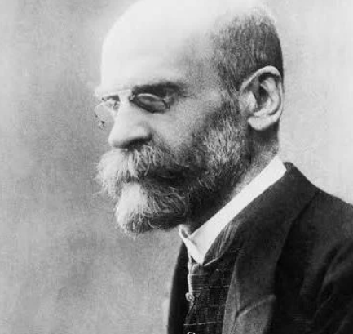
La cultura nella dimensione religiosa e rituale
Ogni religione presuppone la credenza in entità soprannaturali
(es. un unico dio → religioni monoteiste: Giudaismo, Cristianesimo, Islam, oppure pluralità di dei)
Alcune culture credono nell’esistenza di forze soprannaturali benevole o malefiche, altre prevedono culto degli antenati a cui vengono attribuiti speciali poteri
Émile Durkheim (1858-1917) attribuisce a queste forze soprannaturali e ai simboli a esse collegati → dimensione del sacro
Docente:
Chiara Patricia Bonaventura

Slide 5
La cultura nella dimensione religiosa e rituale
Sacro → tutto ciò che è espressione della divinità ed è superiore e separato dalla realtà terrena (ossia, dal profano)
Docente:
Chiara Patricia Bonaventura

Slide 6
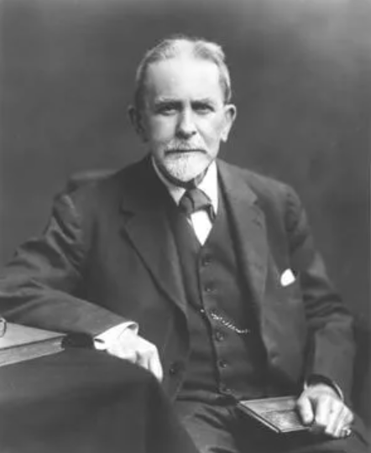
La cultura nella dimensione religiosa e rituale
James G. Frazer (1854-1941) (antropologo evoluzionista) → religione è uno dei modi attraverso cui l’uomo cerca di spiegare e di intervenire sui fenomeni naturali
Quindi, è preceduta dalla magia e superata dal pensiero scientifico
Mago, stregone o sciamano → usano la magia (gesti, formule, rituali o altre pratiche) influenzando forze occulte che intervengono sul mondo naturale e umano per raggiungere i propri scopi
Docente:
Chiara Patricia Bonaventura

Slide 7
La cultura nella dimensione religiosa e rituale
Frazer → nel caso della religione non si ha a che fare con forze occulte, ma divinità
Gli dei hanno il potere di intervenire sul corso naturale degli eventi
es. pratica a metà tra magia e religione (Zulù del Sudafrica):
influenzano il comportamento della divinità con uno stratagemma, ossia per ottenere la pioggia non sollecitano la pietà degli dei attraverso la preghiera, ma cercano «un uccello del cielo» per sacrificarlo. In questo modo il cielo si intenerisce e piange la morte dell’uccello con la pioggia.
Docente:
Chiara Patricia Bonaventura

Slide 8
La cultura nella dimensione religiosa e rituale
Fede religiosa → presuppone da parte dei suoi seguaci preghiere, sacrifici e cerimonie rituali che convincano la divinità a intervenire per modificare il normale corso degli eventi
Frazer → alla stregua del mago, lo scienziato sarà convinto che per intervenire sulla natura bisognerà seguire le sue leggi
Lo scienziato, tuttavia, adotta metodi razionali e verificati sperimentalmente
Altri autori si opposero alla visione di Frazer:
Malinowski → la magia non fornisce spiegazioni, ma ha funzione sociale: fornisce strumenti, condivisi all’interno di quella cultura, che sono in grado di attenuare l’angoscia in situazioni conflittuali e problematiche; allo stesso modo, la religione fornisce delle rassicurazioni analoghe rispetto a problemi dell’esistenza (come il dolore, il male e la morte)
(es. popoli primitivi riescono ad agire in modo razionale di fronte a problemi concreti,
come costruire una canoa).
Docente:
Chiara Patricia Bonaventura

Slide 9
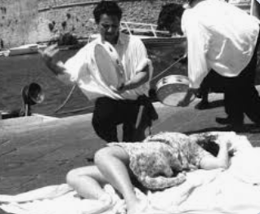
La cultura nella dimensione religiosa e rituale
Fenomeno delle tarantate del Salento:
fine del mese di giugno, fino a non molti decenni fa, dopo raccolta del grano, alcune contadine (raramente casi riguardanti uomini) del Salento credevano di essere state morse dalla taranta (un ragno «immaginario») e cadevano in uno stato di intensa agitazione nervosa.
La guarigione avveniva attraverso una danza sfrenata in cui la donna «mimava» la taranta al ritmo di tamburelli, violini e canti, fino a cadere a terra sfinita.
Il sacerdote non aveva ruolo diretto nella cerimonia, interveniva solo a guarigione avvenuta, celebrando una messa.
Etnologo e Antropologo – E. De Martino
https://youtu.be/5T7ZZSGogwM?si=6l86DcVY9RIxK_Kf
Docente:
Chiara Patricia Bonaventura

Slide 10
La cultura nella dimensione religiosa e rituale
«Lo studio del tarantismo ha fatto comprendere meglio non solo il mondo magico, ma anche la nostra società attuale»
L’antropologo E. De Martino arrivò a concludere che:
simili rituali costituiscano per le persone prive di potere sociale un modo per affermarsi e far sentire la propria «presenza»
Docente:
Chiara Patricia Bonaventura

Slide 11
La dimensione mitologica della religione
Antropologi sostengono che:
mito sia un altro elemento caratterizza le religioni
deriva dal greco antico «mythos» («parola, narrazione, racconto»)
Platone (427-347 a.C.) → definisce, nella sua opera «La Repubblica», il mito come «racconto attorno a dei, esseri divini, eroi e discese nell’aldilà»
Tale definizione sottolinea che non tutti i miti hanno un carattere religioso
Docente:
Chiara Patricia Bonaventura

Slide 12
La dimensione mitologica della religione
es. il racconto che è stato tramandato della fondazione della città di Roma, da parte di Romolo, ha un carattere mitologico non rappresenta un mito religioso
Il mito religioso, infatti, ha per protagonisti degli esseri divini, le loro vicende e il rapporto con il mondo e gli uomini
Il numero di miti (sia di tipo profano che religioso) elaborati dalle varie culture è smisurato
Tuttavia, gli etnologi (scienziati sociali che studiano e confrontano le culture e le società umane) hanno studiato principalmente i miti delle culture dei nativi
Docente:
Chiara Patricia Bonaventura

Slide 13
La dimensione mitologica della religione
Inoltre, il mito ha un carattere dinamico in quanto è soggetto a cambiamenti: uno stesso tema può dare origine a miti diversi e lo stesso mito può subire notevoli variazioni
es. il personaggio di Adone, analizzato da Frazer nel suo testo «Il ramo d’oro (1915)» per i Greci è l’amante della dea Afrodite, ucciso da un feroce cinghiale. In alcune versioni il cinghiale viene inviato dal dio del sole, Febo, in altre dall’amante di Afrodite, Ares.
La figura di Adone, inoltre, si ritrova anche in altre culture, come quella di Babilonia e della Siria, con nomi differenti (ad esempio, Tammuz, Frigia o Attis).
Docente:
Chiara Patricia Bonaventura

Slide 14
La dimensione mitologica della religione
I miti nascono come tradizione orale ma, con l’invenzione della scrittura, sono stati tramandati dai poeti
C’è un rapporto tra mito e religione, quest’ultima tuttavia non si identifica con il mito
La religione, infatti, considera i testi sacri immutabili; inoltre, essi costituiscono la guida spirituale dei credenti
La religione trasmette ai credenti una visione globale del significato della vita e della morte, stabilendo un rapporto tra l’uomo e la divinità attraverso un proprio culto, che si esprime mediante riti, preghiere e ricorrenze solenni
Docente:
Chiara Patricia Bonaventura

Slide 15
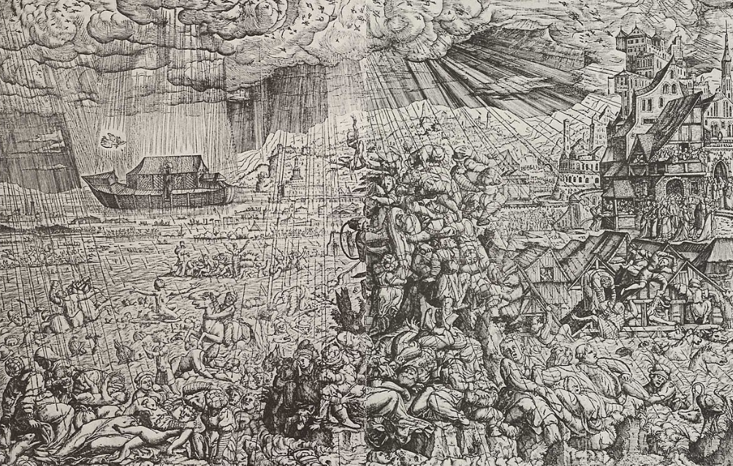
La dimensione mitologica della religione
mito religioso ampiamente diffuso è quello del diluvio universale:
l’intero genere umano viene distrutto, a causa della sua malvagità, ma prima viene individuato un uomo giusto da salvare per dar vita a una nuova progenie.
Docente:
Chiara Patricia Bonaventura
Melchior Lorck, Il diluvio, Berlino

Slide 16
La dimensione mitologica della religione
La versione più conosciuta in Occidente di questo mito è quella che ha per protagonista Noè; tuttavia, ne esistono numerose versioni in tutte le culture.
Una delle più antiche, deriva da una serie di poemi mesopotamici che, a partire dal 1650 a.C. ha per protagonista il dio Enki (o anche Ea):
Ea crea il genere umano a cui dona anche le tecnologie dell’irrigazione. Gli uomini però si dimostrano chiassosi e agitati e disturbano Enlil (re degli dei e del mondo). Enlil allora medita di distruggere gli uomini con varie calamità, ma Ea riesce ad avvisare il più saggio tra gli uomini (Atrahsîs). Enlil decide di inviare un diluvio costringendo tutti gli dei (incluso Ea) a giurare di mantenere il segreto e non avvisare gli uomini. Ea non si rivolgerà direttamente ad Atrahsîs ma, parlando davanti a una parete di canne di casa sua, impartirà le istruzioni per costruire un vascello per salvare Atrahsîs, la sua famiglia e gli animali che daranno origine a nuovi esseri viventi.
Docente:
Chiara Patricia Bonaventura

Slide 17
La dimensione mitologica della religione
I testi sacri e miti religiosi, dunque, non forniscono un riscontro storico documentato dei fatti che narrano, ma il loro valore risiede nei valori culturali, etici e religiosi che queste narrazioni esprimono.
Le Sacre Scritture non sono da intendersi come trattati storico-scientifici, ma come guida che serve per comportarsi con giustizia e «salvare la propria anima».
Docente:
Chiara Patricia Bonaventura

Slide 18
La dimensione rituale della religione e altri aspetti del culto
Elemento fondamentale di ogni religione, e quindi del culto religioso, sono i riti
insieme di azioni, parole e gesti che nel contesto di una religione assumono carattere sacro, in quanto rappresentano in modo simbolico le credenze e la visione del mondo di quella fede
I riti religiosi vengono ripetuti in maniera sempre uguale e ribadiscono la comune identità dei credenti e loro rapporto con la divinità.
Docente:
Chiara Patricia Bonaventura

Slide 19
La dimensione rituale della religione e altri aspetti del culto
In quasi tutte le religioni i riti sono celebrati da personaggi speciali
si tratta per lo più di sciamani
(nelle culture native)
Sciamano → non è individuo diverso dagli altri, ma durante i rituali fa valere le sua capacità di entrare in contatto con antenati, spiriti e divinità
Docente:
Chiara Patricia Bonaventura

Slide 20
La dimensione rituale della religione e altri aspetti del culto
Nelle società più complesse e articolate il culto religioso viene officiato da persone specializzate
nel Cristianesimo → ci sono dei ministri del culto che fanno parte di gerarchie;
nell’Islam → non è prevista una figura di intermediario tra fedeli e divinità (come per es. il sacerdote), ma ci sono delle persone dotte in scienze religiose che, per la loro sapienza, guidano il culto.
Docente:
Chiara Patricia Bonaventura

Slide 21
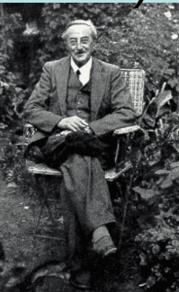
La dimensione rituale della religione e altri aspetti del culto
Arnold Van Gennep (1873-1957) studia e descrive in maniera dettagliata i riti di passaggio, in un’opera scritta nel 1909 con lo stesso nome.
I riti di passaggio sanciscono di fronte alla comunità, attraverso una serie di procedure obbligate, il raggiungimento di una nuova condizione sociale o spirituale e di un individuo o di un gruppo
Docente:
Chiara Patricia Bonaventura

Slide 22
La dimensione rituale della religione e altri aspetti del culto
Riti di passaggio sono:
fidanzamento;
matrimonio;
funerale;
entrare in un ordine religioso;
parto;
nascita;
fare dei pellegrinaggi…
Van Gennep individua in questi riti tre fasi:
Separazione → a cui si associano dei riti preliminari;
Margine → a cui si associano dei riti liminari;
Aggregazione → a cui si associano dei riti postliminari
Docente:
Chiara Patricia Bonaventura

Slide 23
La dimensione rituale della religione e altri aspetti del culto
es. donna incinta (popolazione poliandrica dei Toda)
non deve entrare nei luoghi sacri e, giunta al quinto mese di gravidanza, dopo una cerimonia, lascia il villaggio per andare a vivere in una capanna dove avvengono alcuni riti (l’invocazione delle divinità e la scottatura delle mani in due punti)
Questa separazione segna l’allontanamento dalla condizione precedente
Docente:
Chiara Patricia Bonaventura

Slide 24
La dimensione rituale della religione e altri aspetti del culto
Il reinserimento poi nella propria casa, dove la donna partorirà, avverrà gradualmente e a più riprese, attraverso altri riti → questo è il periodo di margine (ossia, di confine tra la vecchia condizione e la nuova di madre)
Dopo il parto, il ritorno alla vita normale avverrà attraverso dei riti, che servono per allontanare gli spiriti malvagi, e con l’assunzione del «latte sacro» → fase di aggregazione con gruppo da cui era stata allontanata la donna
Docente:
Chiara Patricia Bonaventura

Slide 25
La dimensione rituale della religione e altri aspetti del culto
I riti di iniziazione → riti di passaggio legati al ciclo vitale e ai cambiamenti sociali del soggetto
passaggio dalla pubertà alla condizione adulta;
inclusione in un determinato ordine o gruppo;
battesimo;
circoncisione;
investitura di cavaliere;
ordinazione sacerdotale
Docente:
Chiara Patricia Bonaventura

Slide 26
La dimensione rituale della religione e altri aspetti del culto
Riti funebri: in tutte le religioni hanno un ruolo importante
tramite gesti, parole, azioni specifiche richiamano alla mente dei fedeli i valori su cui si basa la religione, il rapporto della divinità con gli uomini e il destino che a questi è riservato
Le religioni, tuttavia, prevedono anche altre modalità attraverso cui si stabilisce un contatto con la divinità
Docente:
Chiara Patricia Bonaventura

Slide 27
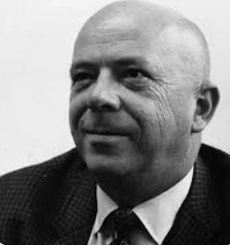
La dimensione rituale della religione e altri aspetti del culto
Anthony F.C. Wallace (Toronto, 1923) ne propone una classificazione:
Preghiera;
Recitazione del codice;
Mana;
Congregazione
Docente:
Chiara Patricia Bonaventura

Slide 28
La dimensione rituale della religione e altri aspetti del culto
Preghiera → individuale o collettiva (come nelle cerimonie), può prevedere o meno l’intervento di un ministro del culto e avvenire in luoghi sacri (tempio, moschea, chiesa..);
Codice → modo in cui è concepito il rapporto tra l’uomo e la divinità. Formule che vengono recitate e, nelle culture che conoscono la scrittura, la lettura e il commento dei testi sacri (Bibbia o Corano)
Docente:
Chiara Patricia Bonaventura

Slide 29
La dimensione rituale della religione e altri aspetti del culto
Mana → parola di origine melanesiana, indica una sostanza e forza particolare dai poteri ultraterreni, che può essere trasmessa da un corpo a un altro.
Dei, antenati, luoghi miracolosi possiedono questo potere
Congregazione → riunione dei fedeli in occasioni speciali di culto in cui vengono compiute cerimonie, sacrifici, pellegrinaggi e processioni
(es. festività cristiane o pellegrinaggi degli islamici alla Mecca)
Docente:
Chiara Patricia Bonaventura

Slide 30
La religione come ricerca di un sistema culturale coerente
Molte religioni sono scomparse nel corso del tempo (es. quella degli antichi Egizi o degli antichi Romani)
Altre si sono modificate o hanno dato origine a nuove religioni (es. dal culto monoteista degli Ebrei ha avuto origine Cristianesimo)
Cattolicesimo, Professioni protestanti e Chiesa ortodossa oppure Islam suddiviso a sua volta in:
Culto sunnita e Culto sciita
Docente:
Chiara Patricia Bonaventura

Slide 31
La religione come ricerca di un sistema culturale coerente
In Oriente → altri culti importanti (es. Induismo e Buddismo che al loro interno raccolgono altre correnti religiose)
Queste e altre fedi, sia nei secoli passati che nell’epoca presente, hanno esercitato ed esercitano un’influenza profonda nella cultura e nelle credenze di interi popoli
Nel corso del tempo si sono poi anche dotate di organizzazioni poderose profondamente inserite nella vita culturale, sociale, economica e politica dei popoli in cui sono praticate
Docente:
Chiara Patricia Bonaventura

Slide 32
La religione come ricerca di un sistema culturale coerente
I valori e la concezione del mondo che le religioni esprimono hanno presa sui fedeli non solo per la loro forza simbolica e rituale, ma anche per la presenza di un sistema dottrinario coerente.
Docente:
Chiara Patricia Bonaventura

Slide 33
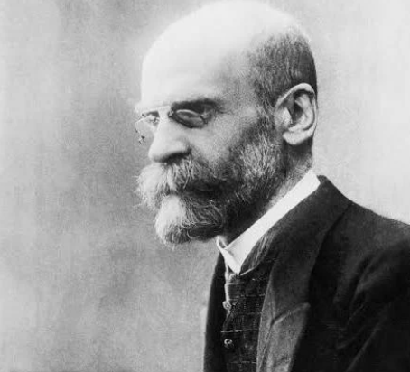
Le ricerche sulla religione di Émile Durkheim
Durkheim, sociologo ed etnologo francese (1858-1917)
convinto che in una società la coesione è l’elemento che riveste la maggiore importanza
ciò che rende una società coesa è la presenza di una morale condivisa
La morale si esprime attraverso norme di comportamento la cui infrazione viene punita con delle sanzioni
Docente:
Chiara Patricia Bonaventura

Slide 34
Le ricerche sulla religione di Émile Durkheim
Le persone sono vincolate a queste norme sia per la pressione esterna messa in atto dalle autorità, sia perché le hanno interiorizzate come giuste
Inoltre, la solidarietà tra i membri di una società si esprime proprio attraverso l’appartenenza a una morale comune
Docente:
Chiara Patricia Bonaventura

Slide 35
Le ricerche sulla religione di Émile Durkheim
Durkheim → modo originario attraverso cui le norme morali trovano una forma istituzionale sono le credenze religiose
Queste credenze sono rese sacre dalla religione, che le iscrive in una serie di riti attraverso cui il fedele comunica con la divinità
Docente:
Chiara Patricia Bonaventura

Slide 36
Le ricerche sulla religione di Émile Durkheim
culti delle tribù illetterate dell’Australia e del Nord America
che potevano far cogliere importanti aspetti della religione intesa come fenomeno universale
Nelle religioni più complesse delle società letterate, il rito si associa a una serie di vicende in cui la divinità si è manifestata
Docente:
Chiara Patricia Bonaventura

Slide 37
Le ricerche sulla religione di Émile Durkheim
es. le religioni monoteiste nate in area mediterranea sono dette per esempio religioni del Libro:
cioè si riconoscono tutte nell’Antico Testamento che ne costituisce l’origine comune
i Cristiani poi seguono, oltre all’Antico Testamento, il Nuovo Testamento, mentre gli Islamici il Corano
Docente:
Chiara Patricia Bonaventura

Slide 38
Le ricerche sulla religione di Émile Durkheim
Durkheim, «Le forme elementari della vita religiosa» (1912)
le società hanno bisogno della religione perché necessitano di un potere spirituale, che avendo carattere sacro, dà maggior forza ai valori umani e favorisce la coesione sociale
La religione ha una funzione essenzialmente sociale, in quanto essa traduce, nel linguaggio simbolico dei riti e delle credenze, gli interessi sociali e morali dei popoli
Docente:
Chiara Patricia Bonaventura

Slide 39
Le ricerche sulla religione di Émile Durkheim
Il concetto di soprannaturale però, nei popoli primitivi, non ha la stessa accezione che poi le è stata attribuita in seguito
Infatti, essi ritengono che gli interventi divini siano qualcosa di naturale e l’idea di «miracolo», così come è intesa in Occidente, è a loro estranea
Docente:
Chiara Patricia Bonaventura

Slide 40
Le ricerche sulla religione di Émile Durkheim
In più, l’idea di divinità non è presente in tutte le religioni
Esistono religioni senza dei e senza entità spirituali e, d’altra parte, vi sono religioni che, pur con la presenza delle divinità, prevedono riti indipendenti dall’esistenza di dei o entità spirituali
es. Buddismo → non nega l’esistenza di esseri divini, ma si disinteressa del problema ed esorta l’uomo a trovare in sé stesso e con la meditazione, senza l’aiuto di divinità, una salvezza che consiste nella soppressione del desiderio
Docente:
Chiara Patricia Bonaventura

Slide 41
Le ricerche sulla religione di Émile Durkheim
Rispetto al secondo aspetto:
nell’Antico Testamento ci sono dei divieti (per esempio, l’impossibilità di attaccare insieme un asino o un cavallo oppure l’isolamento della donna nel periodo del parto), ma non hanno un rapporto con la credenza in Dio
oppure
numerosi tabù alimentari che riscontriamo in diverse religioni che riguardano la credenza in un’unica o in più divinità
Docente:
Chiara Patricia Bonaventura

Slide 42
Le ricerche sulla religione di Émile Durkheim
Altro es. sacrifici vedici nella religione degli Indù:
i quali esercitano un’influenza diretta (senza la mediazione divina) sui fenomeni celesti e attraverso appositi inni, anche senza intervento divino, sono in grado di far piovere al momento opportuno
Da questa analisi generale, dunque, il sociologo arriva a una propria definizione di religione nel testo precedentemente nominato:
«È un sistema solidale di credenze e pratiche relative a cose sacre, cioè separate e interdette, le quali uniscono in un’unica comunità morale, chiamata Chiesa, tutti quelli che vi aderiscono».
Docente:
Chiara Patricia Bonaventura

Slide 43
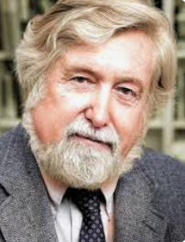
Le ricerche sulla religione di Clifford James Geertz
Clifford James Geertz, antropologo americano (1926-2006)
importante per sue ricerche e osservazioni metodologiche:
la ricerca sul campo e il conseguente metodo dell’osservazione partecipante non sono sufficienti dal punto di vista scientifico
Invece, è fondamentale comprendere profondamente il significato che i nativi danno alla propria esperienza sociale, e per poter acquisire questo atteggiamento, secondo l’antropologo, sarà importante essere accettati dalla popolazione presso cui sceglie di vivere per qualche tempo
Docente:
Chiara Patricia Bonaventura

Slide 44
Le ricerche sulla religione di Clifford James Geertz
Interpretazione di culture (1973), opera fondamentale di Geertz sulla vita religiosa in cui definisce religione come:
«un sistema di simboli che opera (o funziona) stabilendo profondi, durevoli e diffusi stati d’animo e motivazioni negli uomini per mezzo della formulazione di concetti di un ordine generale dell’esistenza e del rivestimento di questi concetti con un’aura di concretezza tale che gli stati d’animo e le motivazioni sembrano assolutamente realistici».
Le religioni, quindi, forniscono una spiegazione dei paradossi dell’esistenza
Docente:
Chiara Patricia Bonaventura

Slide 45
Le ricerche sulla religione di Clifford James Geertz
es. concetto che male, dolore e morte colpiscono tutti indiscriminatamente, anche in assenza di colpe e peccati
cristiani, e come loro anche i seguaci di altre fedi religiose, ritengono questa incoerenza solo apparente, perché sperano in una vita futura, dove il giusto avrà il suo premio e ciò è per loro una certezza concreta, resa tale dai testi sacri e dalla forza simbolica dei riti
Docente:
Chiara Patricia Bonaventura

Slide 46
Le ricerche sulla religione di Clifford James Geertz
Geertz → prende maggiormente in considerazione il significato che i fedeli attribuiscono alla loro religione e il modo con cui la vivono, anziché prestare attenzione alle funzioni sociali che essa adempie
I simboli religiosi sono espressione di una determinata visione del mondo che viene espressa con la potenza della sintesi
(es. l’indiano delle praterie che partecipa alla cerimonia della «Danza del sole», tramite il potere simbolico delle cerimonie a cui partecipa, individua resistenza, coraggio, indipendenza, perseveranza e ostinazione che caratterizzeranno la ricerca del suo spirito guida e saranno le stesse virtù che poi manifesterà sempre nella sua condotta generale di vita).
Docente:
Chiara Patricia Bonaventura

Slide 47
Le ricerche sulla religione di Clifford James Geertz
Allo stesso modo, a proposito del popolo Manus (nord della Papua Nuova Guinea), Geertz afferma:
«La consapevolezza dell’obbligo inadempiuto, la colpa celata e, ottenuta la confessione, la pubblica vergogna sono momenti di una messinscena in cui si articola la seduta spiritica del Manus, ma sono anche sentimenti che stanno alla base dell’etica del dovere attraverso cui si mantiene la sua società pervasa dal senso della proprietà: l’ottenimento di un’assoluzione comporta la forgiatura di una coscienza»
Docente:
Chiara Patricia Bonaventura

Slide 48
Le ricerche sulla religione di Clifford James Geertz
La realtà ha un suo ordine e la religione cerca di dare una spiegazione anche di ciò che, altrimenti apparirebbe assurdo, come la presenza del male e il suo accanirsi sia sugli uomini giusti che ingiusti
anzi convinzione comune è quella di ritenere che il male finisca per colpire maggiormente il giusto (es. mito religioso dei Dinka, tribù del Sudan meridionale)
Docente:
Chiara Patricia Bonaventura

Slide 49
Le ricerche sulla religione di Clifford James Geertz
Il cielo, luogo dove è presente la divinità e la terra, luogo dove risiedono gli uomini, un tempo erano contigui e il cielo era appoggiato sopra la terra e collegato a essa con una corda. La morte non esisteva e uomini e donne potevano muoversi liberamente.
Al primo uomo e alla prima donna era concesso solo un granello di miglio al giorno, La prima donna, per avidità, decise di piantare il proprio granello di miglio ma, per la fretta e il troppo zelo, colpì accidentalmente con il manico della zappa la divinità. Il Divino Creatore dell’uomo, offeso, tagliò la fune che collegava i due mondi lasciando l’uomo solo, sottoposto alla fatica per procurarsi il nutrimento ed esposto alle malattie e alla morte. Per ottenere, quindi, il favore della divinità all’uomo non rimanevano che le imprecazioni, le preghiere e le azioni simboliche e rituali.
Docente:
Chiara Patricia Bonaventura

Slide 50
Le ricerche sulla religione di Clifford James Geertz
Ciò che fa la religione quindi è fornire, attraverso i suoi miti e simboli, l’immagine di un ordine che non nega la presenza del male, ma cerca di darne una spiegazione
Per la religione, il dolore, la morte e il male in generale non possono spiegarsi unicamente con l’esperienza umana e trovano un senso soltanto in una realtà che va oltre quella umana
(es. nelle religioni monoteiste, tramite la fede, gli uomini potranno riscattarsi dal mondo terreno della sofferenza).
Docente:
Chiara Patricia Bonaventura

Slide 51
Le ricerche sulla religione di Clifford James Geertz
Aspetto importante dell’esperienza religiosa quindi è la sua concretezza. Essa è vissuta dal fedele non come una messa in scena, ma come assolutamente reale
es. riti dei Pellirosse (pianure nordamericane) e dei Manus (Oceania) vissuti da questi popoli come se fossero eventi reali
Docente:
Chiara Patricia Bonaventura

Slide 52
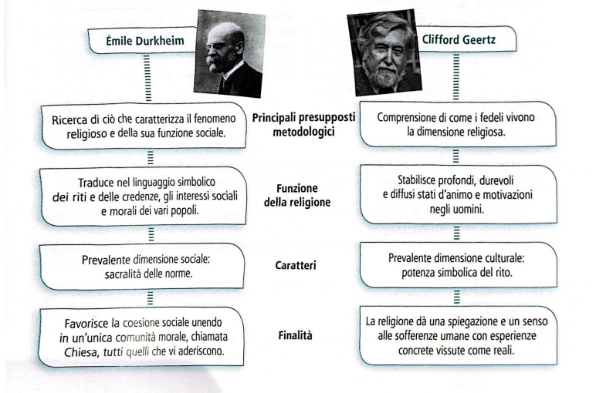
La dimensione religiosa per Durkheim e Geertz
Docente:
Chiara Patricia Bonaventura

Slide 53
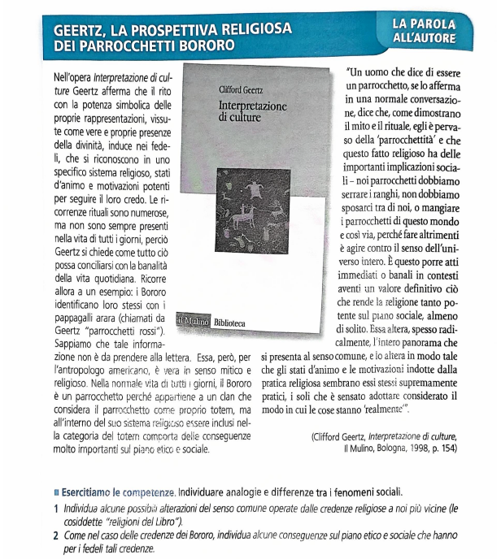
Geertz, Parrocchietti Bororo
Docente:
Chiara Patricia Bonaventura

